Slide 1
Брытанскія навукоўцы зноў сцвярджаюць…

Slide 2
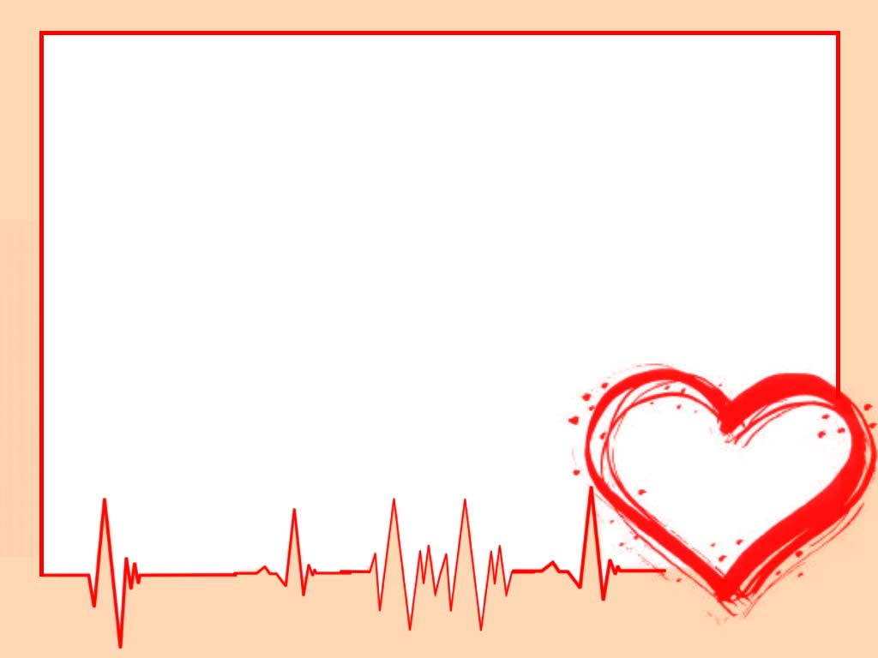
1. Каханне дзейнічае, як наркотык
Аналізуючы тамаграфію мозгу закаханага чалавека, можна заўважыць цікавую дэталь: у ім будуць моцна ўзбуджаныя дзве зоны, адказныя за г.зв. сістэму ўзнагародаў. Гэтак на яго ўздзейвае дафамін – рэчыва, якое выклікае пачуццё задавальнення. Цікава, што настолькі ж моцна гэтыя зоны мозгу рэагуюць толькі на какаін.

Slide 3
2. Каханне як спосаб выжывання
У жывёлінаў, якія ствараюць доўгатэрміновыя пары, ёсць тры стадыі ў стасунках: жаданне, зацікаўленасць, прывязанасць.

Slide 4
Жаданне – гэта не скіраваны на кагосьці пэўнага сексуальны драйв, гэта выяўленне базавай неабходнасці, як, напрыклад, голад, смага, сексуальная цяга.
Зацікаўленасць – гэта ўжо фіксацыя на пэўным аб'екце.
Прывязанасць – гэта трывалая сувязь, разлічаная на доўгатэрміновую праграму размнажэння.

Slide 5
Навукоўцы перакананыя, што рамантычнае каханне людзей – гэта відазмененая форма зацікаўлення ў жывёлінаў. Яна з'явілася ў нашых продкаў як спосаб выжывання, які дапамагае эканоміць намаганні і не раскідацца, а знаходзіць аднаго партнёра дзеля працягу роду.

Slide 6
3. Каханне доўжыцца ад 1,5 да 3 гадоў
Тут ёсць біялагічны сэнс: такі тэрмін гарантаваў яшчэ ў часы нашых продкаў удзел бацькі ў першых, самых цяжкіх месяцах жыцця маці і дзіцяці. Але калі з'яўляюцца перашкоды, напрыклад, неўзаемнасць, расстанне, моцнае адрознне ў раскладах, каханне можа працягвацца значна даўжэй.

Slide 7
4. Каханне -- сляпое
Зоны мозгу, якія зазвычай актыўныя ў незакаханага чалавека, у закаханых людзей спяць. Гэта зоны негатыўных эмоцыяў і рацыянальных рашэнняў.

Slide 8
5. Каханне патрабуе абнаўлення
Прыехаўшы ў чужую краіну, апынуўшыся ў незнаёмым гатэлі, многія пары здольныя на вар'яцтва. У адказ на нейкае абнаўленне ў мозгу ў высокай канцэнтрацыі вылучаецца дафамін, які выклікае новую порцыю і драйв закаханасці. Заходнія псіхолагі не дарма раяць сямейным парам раз на тыдзень ладзіць вечары спатканняў. І пажадана кожнага разу – у новым месцы.

